Slide 1








Măng non

Slide 2
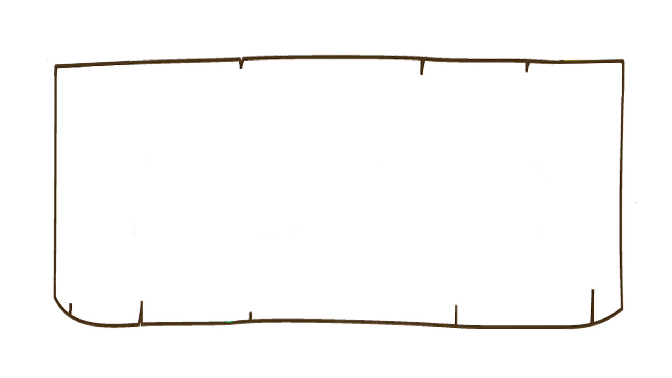

Kiến thức, kĩ năng
Thực hiện được phép cộng, phép trừ (không nhớ) trong phạm vi 100.
Thực hiện được cộng, trừ nhẩm được trong các trường hợp đơn giản với số tròn chục.
Vận dụng được phép cộng, trừ không nhớ phạm vi 100 vào bài toán tìm yếu tố chưa biết, so sánh số.
Giải và trình bày được bài giải của bài toán có lời văn (một bước tính) liên quan đến phép cộng, trừ đã học trong phạm vi 100
2. Phát triển năng lực
- Hình thành năng lực giao tiếp, năng lực tư duy lập luận thông qua hoạt động quan sát, so sánh

Slide 3


Slide 4


Slide 5
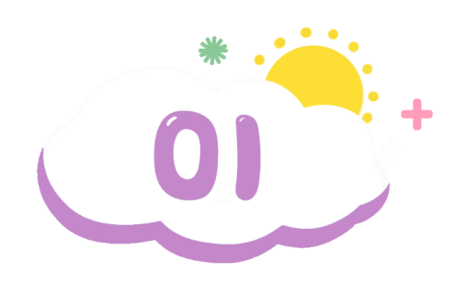

a) Những phép tính nào dưới đây có cùng kết quả?
97 – 7
5 + 90
98 - 3
97 – 7 = 90
5 + 90 = 95
98 – 3 = 95
Notes:
Nhấn vào quả cam để ra kết quả

Slide 6

b) Những phép tính nào dưới đây có kết quả bé nhất?
35 + 1
14 + 20
49 - 10
35 + 1 = 36
14 + 20 = 34
49 – 10 = 39
Notes:
Nhấn vào quả táo để ra kết quả

Slide 7
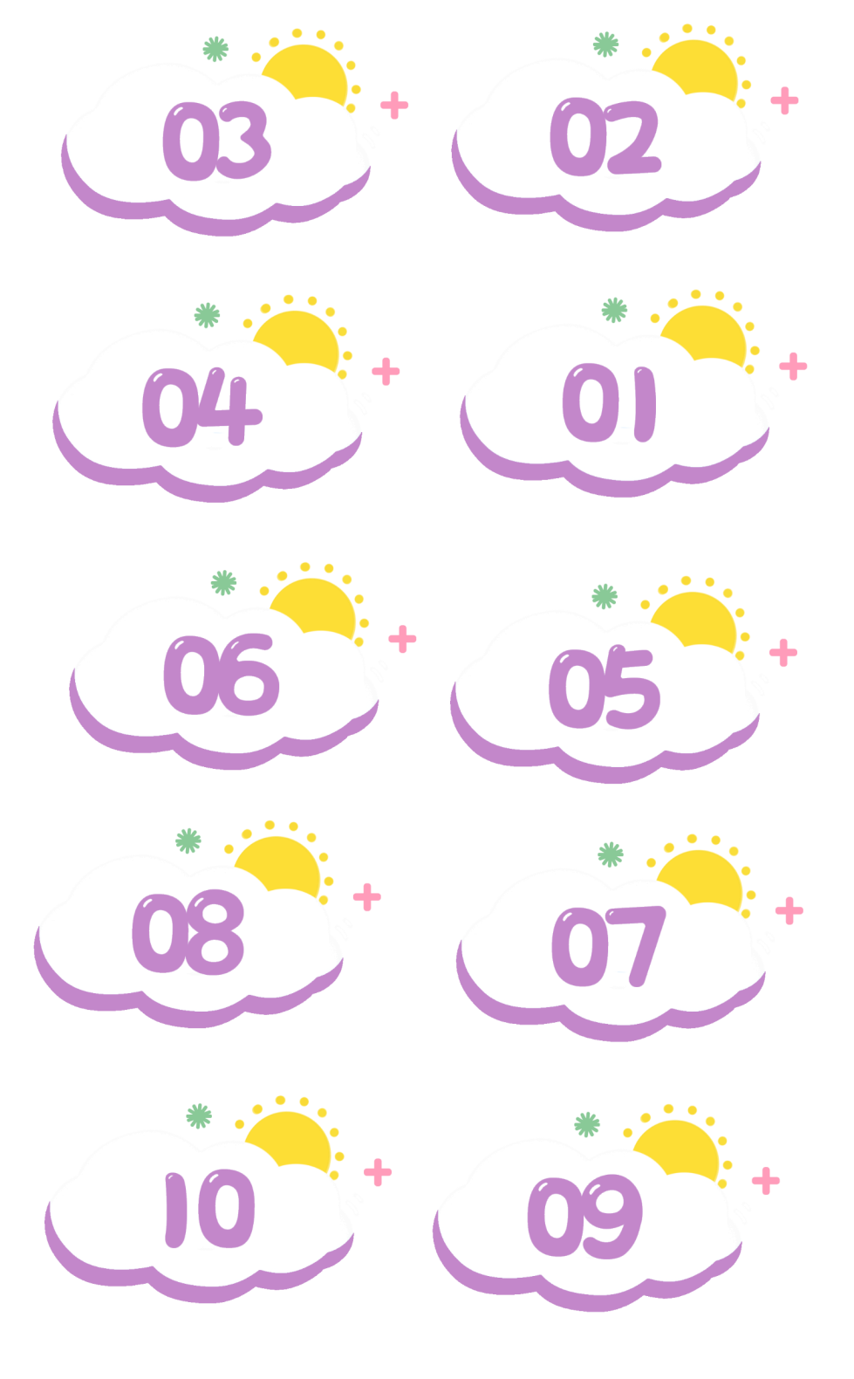

SỐ?
a) 10 + = 20
b) 30 – = 20
10
10
c) 50 + = 70
d) 80 – = 40
20
40

Slide 8

Tính
a) 50 + 18 – 45
b) 76– 56 + 27
= 68 – 45
= 20 + 27
= 23
= 47

Slide 9
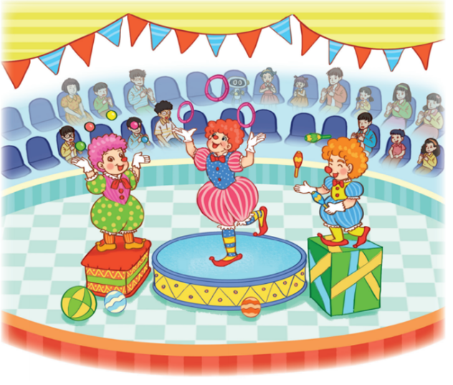
Một rạp xiếc có 96 ghế, trong đó 62 ghế đã có khán giả ngồi. Hỏi trong rạp xiếc còn bao nhiêu ghế trống?

Slide 10

Bài giải:
Tóm tắt:
Trong rạp xiếc còn số ghế trống là:
Có:
96 ghế
Đã ngồi:
62 ghế
96 – 62 = 34 (ghế)
Còn lại:
... ghế?
Đáp số: 34 ghế

Slide 11

SỐ?
12
10
33
59
19
?
28
4
3
13
5
6
20
12 + 4 + 3 = 19
10 + 5 + 12 = 28
33 + 20 + 6 = 59

Slide 12



Ôn lại bài cũ
Chuẩn bị bài mới

Slide 13


